Slide 1
La accesilibilidad en Microsoft

Slide 2
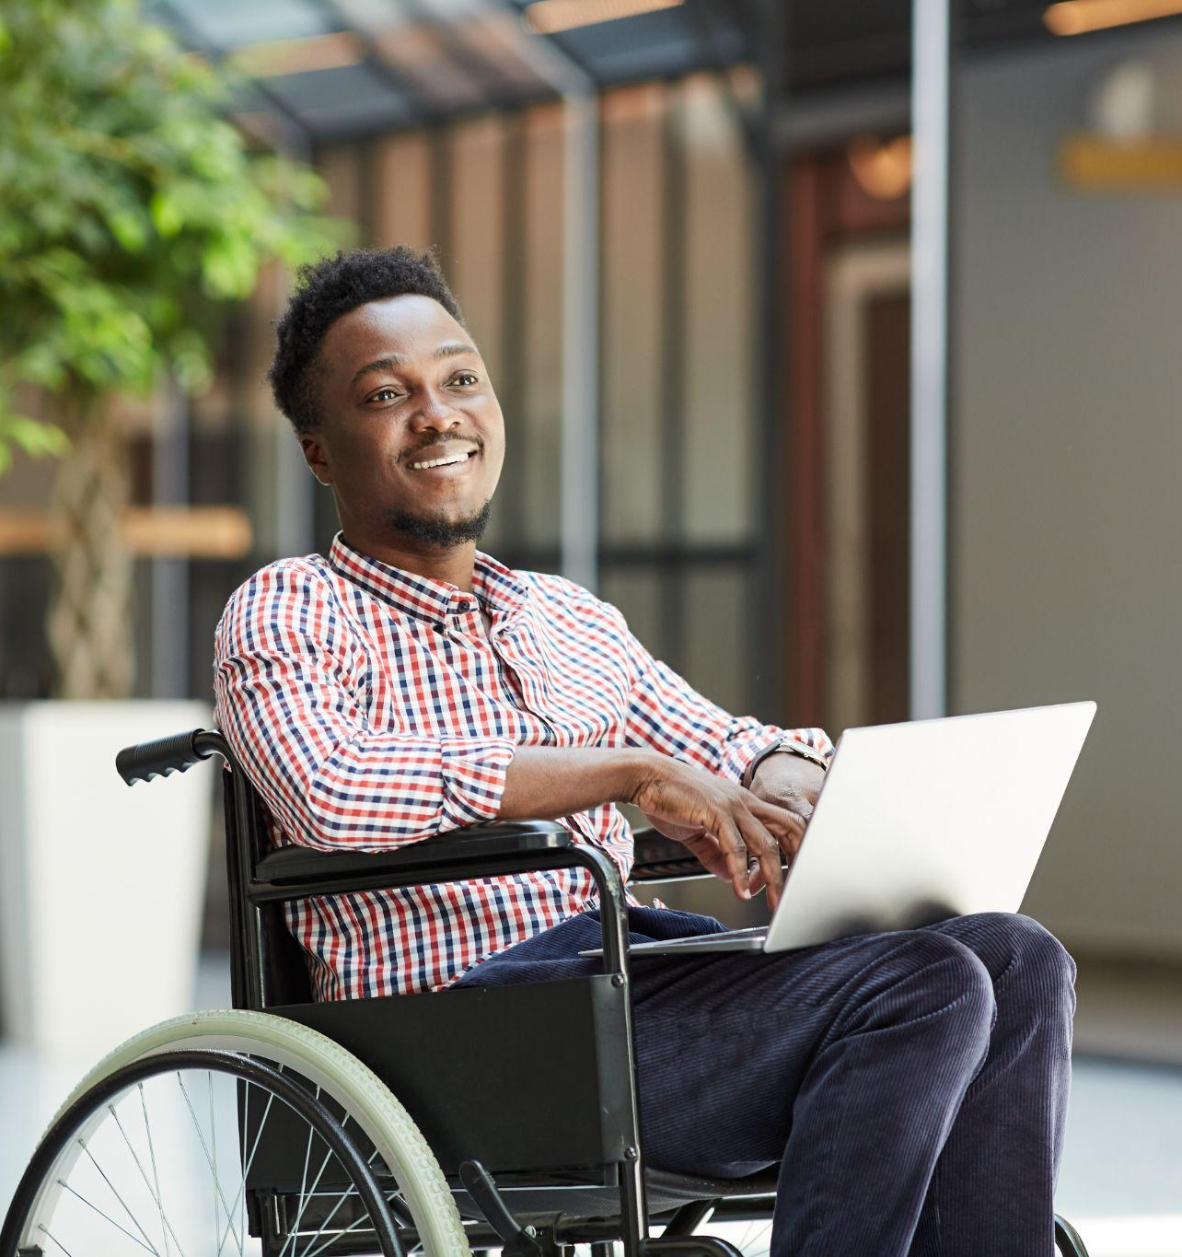
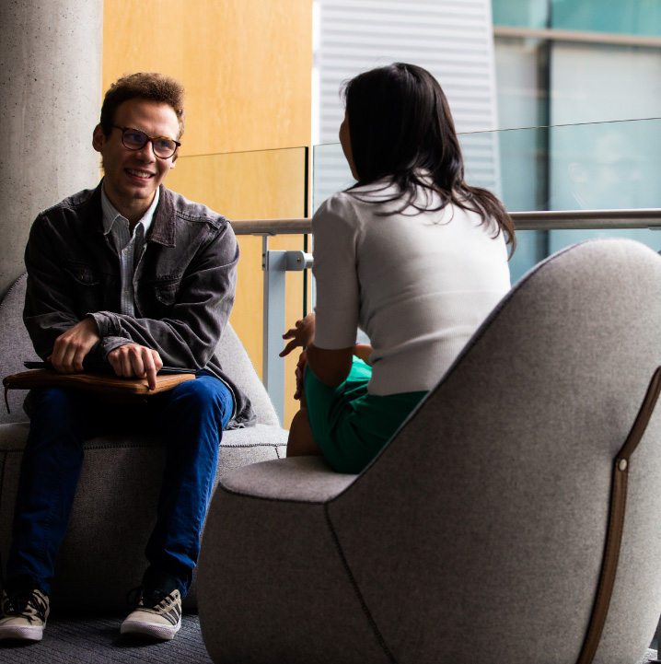
¿Por qué
la accesibilidad
es importante para las empresas?
Foto de un hombre negro en silla de ruedas con una computadora en su regazo. Él lleva ropa formal.

Slide 3
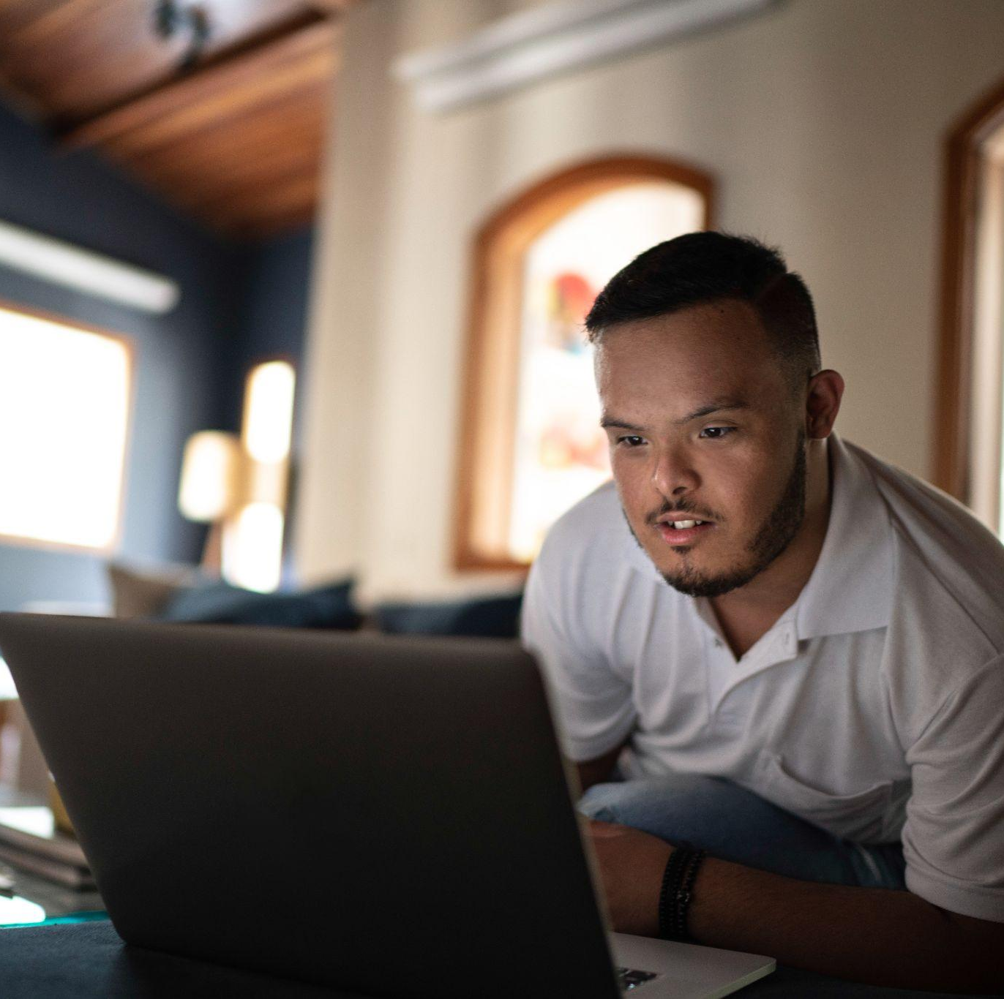

La discapacidad
en números
+ de mil millones de personas viven con algún tipo de discapacidad
Solo 1 de cada 10 empleados trabaja con productos accesibles
Muchas empresas necesitan tecnología de asistencia
La tasa de desempleo entre personas con discapacidad es 2x más grande
Foto de un hombre con síndrome de Down
inclinado sobre una computadora. Viste casual.
Fuente: Organización Mundial de la Salud

Slide 4
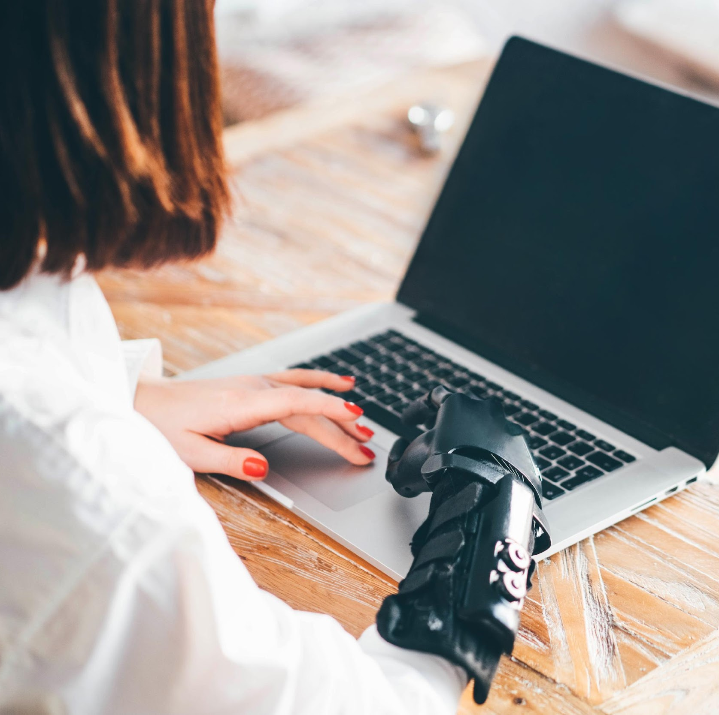
La accesibilidad en las empresas
Organizaciones inclusivas
superan a la competencia.
• 28 % más de ingresos
• 2x más ingresos netos
• Atraen mejores talentos
• 30% más de rendimiento en el margen de beneficio económico
Mujer con brazo biónico escribiendo en una computadora portátil.
Fuente: Accenture & Forbes

Slide 5
Beneficios
Soluciones adaptadas abordan:
• Especificidades relacionadas con las discapacidades.
• Mejoran la productividad de todos los empleados.
• Dan una imagen abierta y moderna de la empresa.
• Permiten que más clientes se beneficien de sus soluciones.
• Promueven la ayuda mutua, el espíritu de equipo y la cohesión.
Una persona que supera dificultades inspira y motiva a su entorno.
Fuente: Louis Harris Survey

Slide 6
Accesibilidad en acciones y oportunidades
1 - Reclutamiento
2 - Empleados
3 - Actividades comerciales
Atrae al mejor talento para hacer crecer tu negocio.
Genera equilibrio entre habilidades, potencial y diversidad de talentos.
Proporciona soluciones adaptadas a todos los empleados sin discriminación.
Desarrolla a los empleados en función de la experiencia y el potencial de cada uno.
Crea productos y servicios innovadores para todos y desarrolle su mercado.
Cumple con los objetivos de RSE de la empresa con su ecosistema.

Slide 7
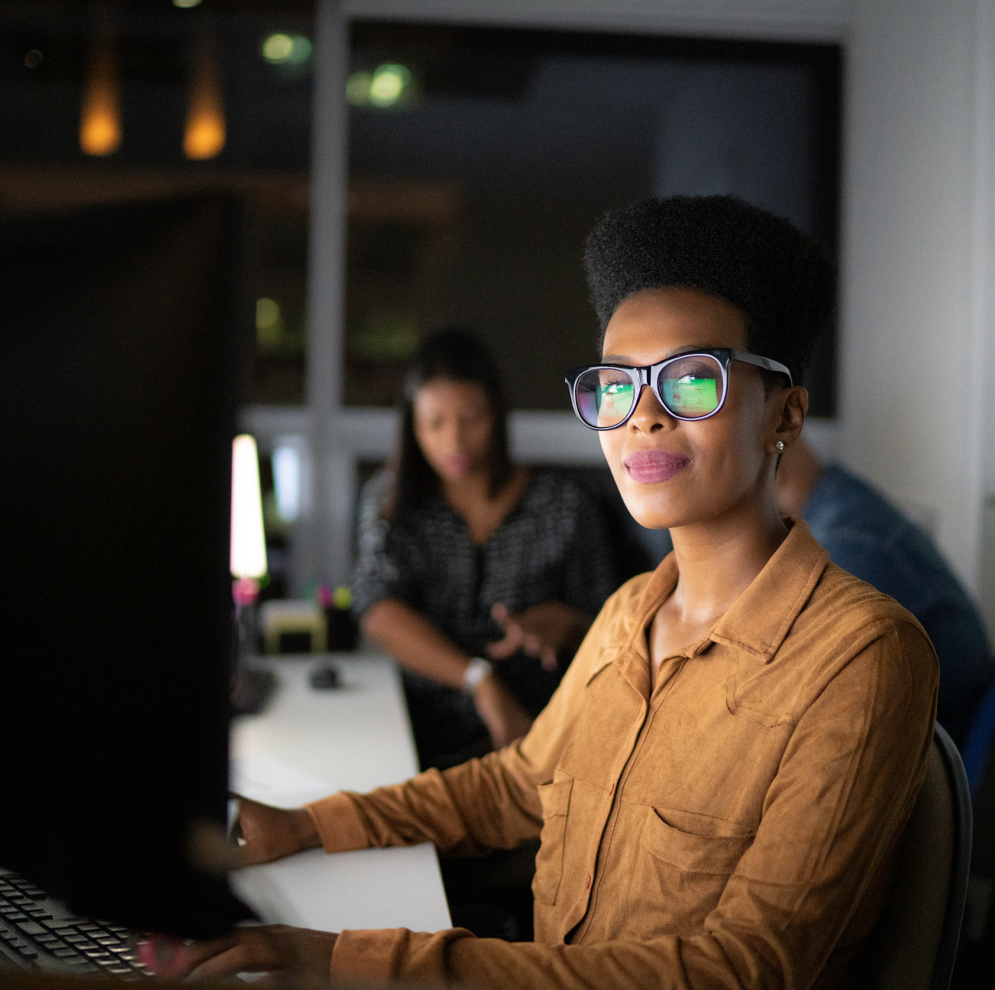
¿Cómo Microsoft puede ayudarnos a ser más accesibles?
Foto de una mujer negra escribiendo en un teclado de computadora. Ella tiene el pelo corto y viste una camisa marrón claro.

Slide 8
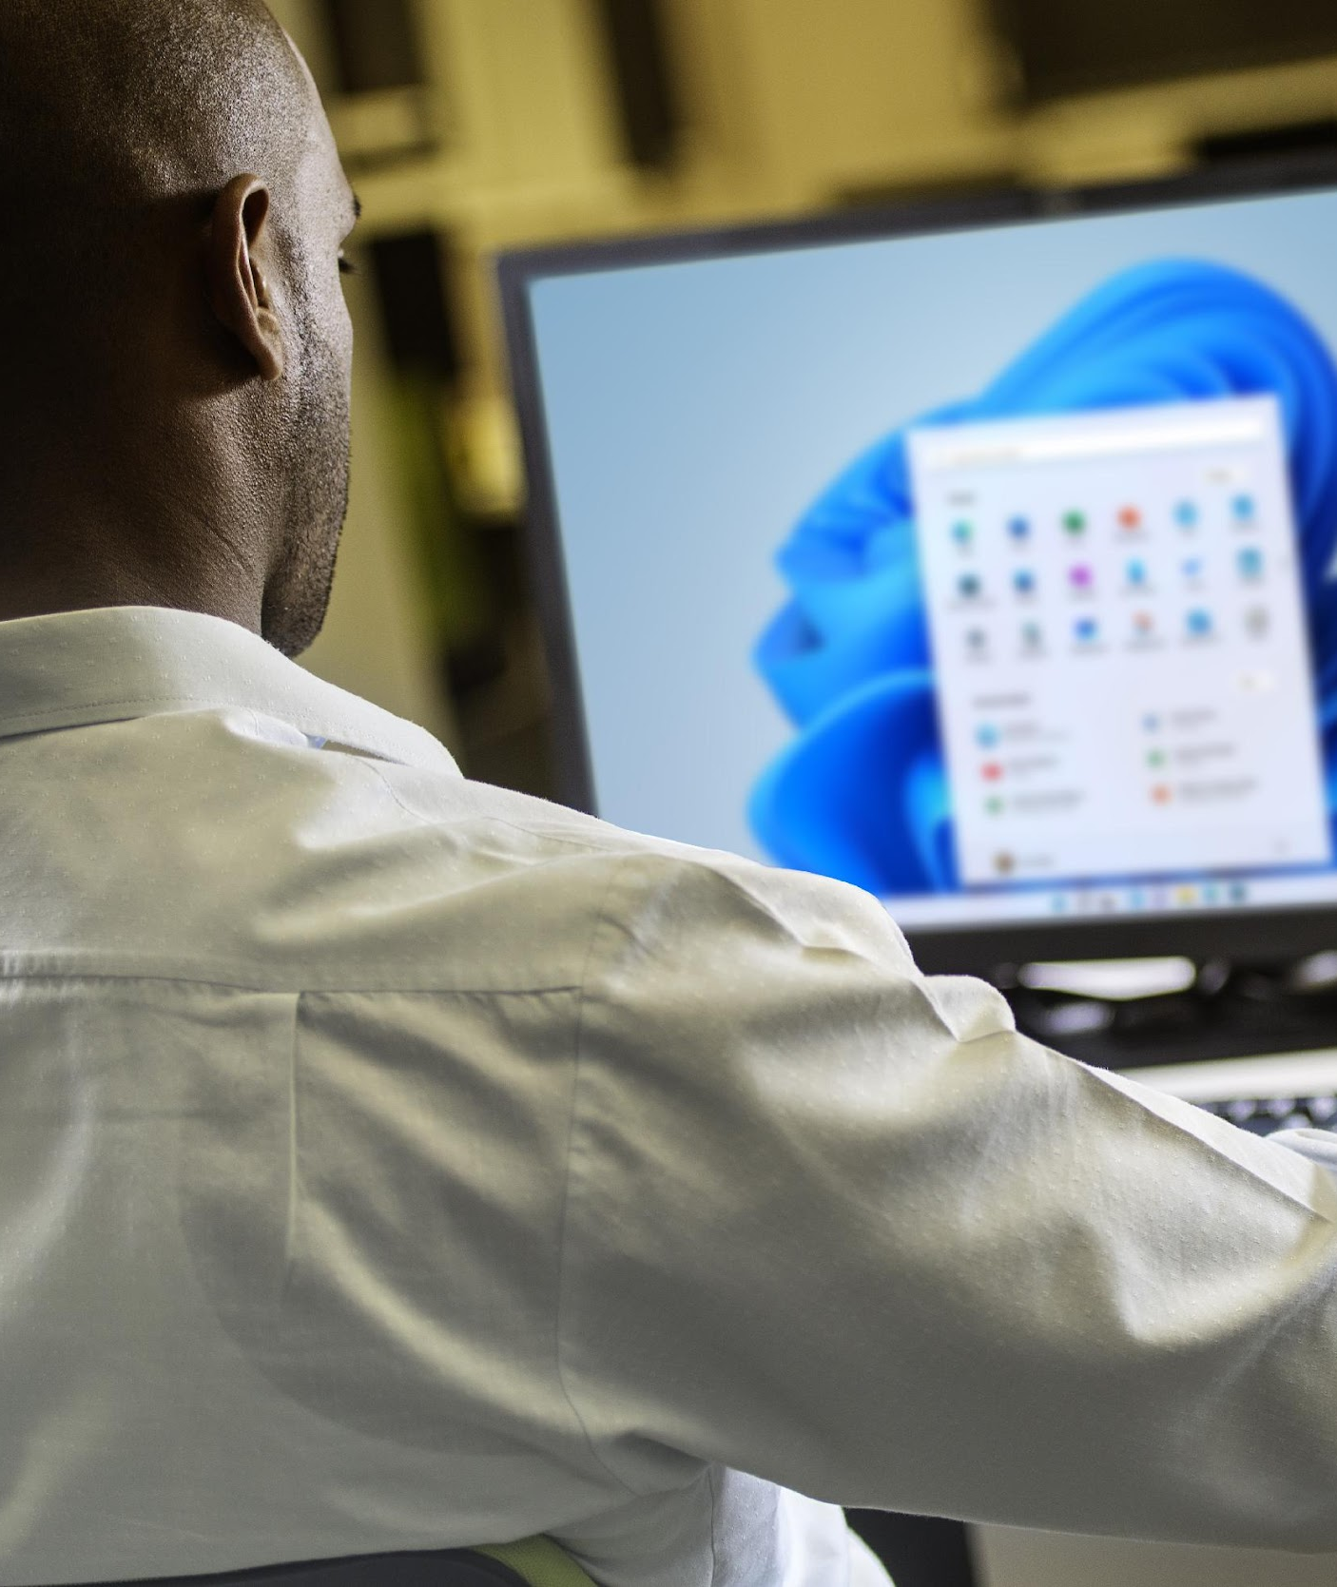

Servicios para todos
• Ajusta el tamaño de los iconos y textos;
• La aplicación Narrador lee todo lo
que está en la pantalla;
• Cambia totalmente la paleta de colores de la pantalla o elimina el color por completo;
• Herramienta Lupa, para leer
y escuchar mejor;
• Agranda las palabras e imágenes y más.
Foto de un hombre negro de espaldas, mirando una pantalla de computadora donde se pueden ver algunos iconos. Lleva una camisa blanca.

Slide 9
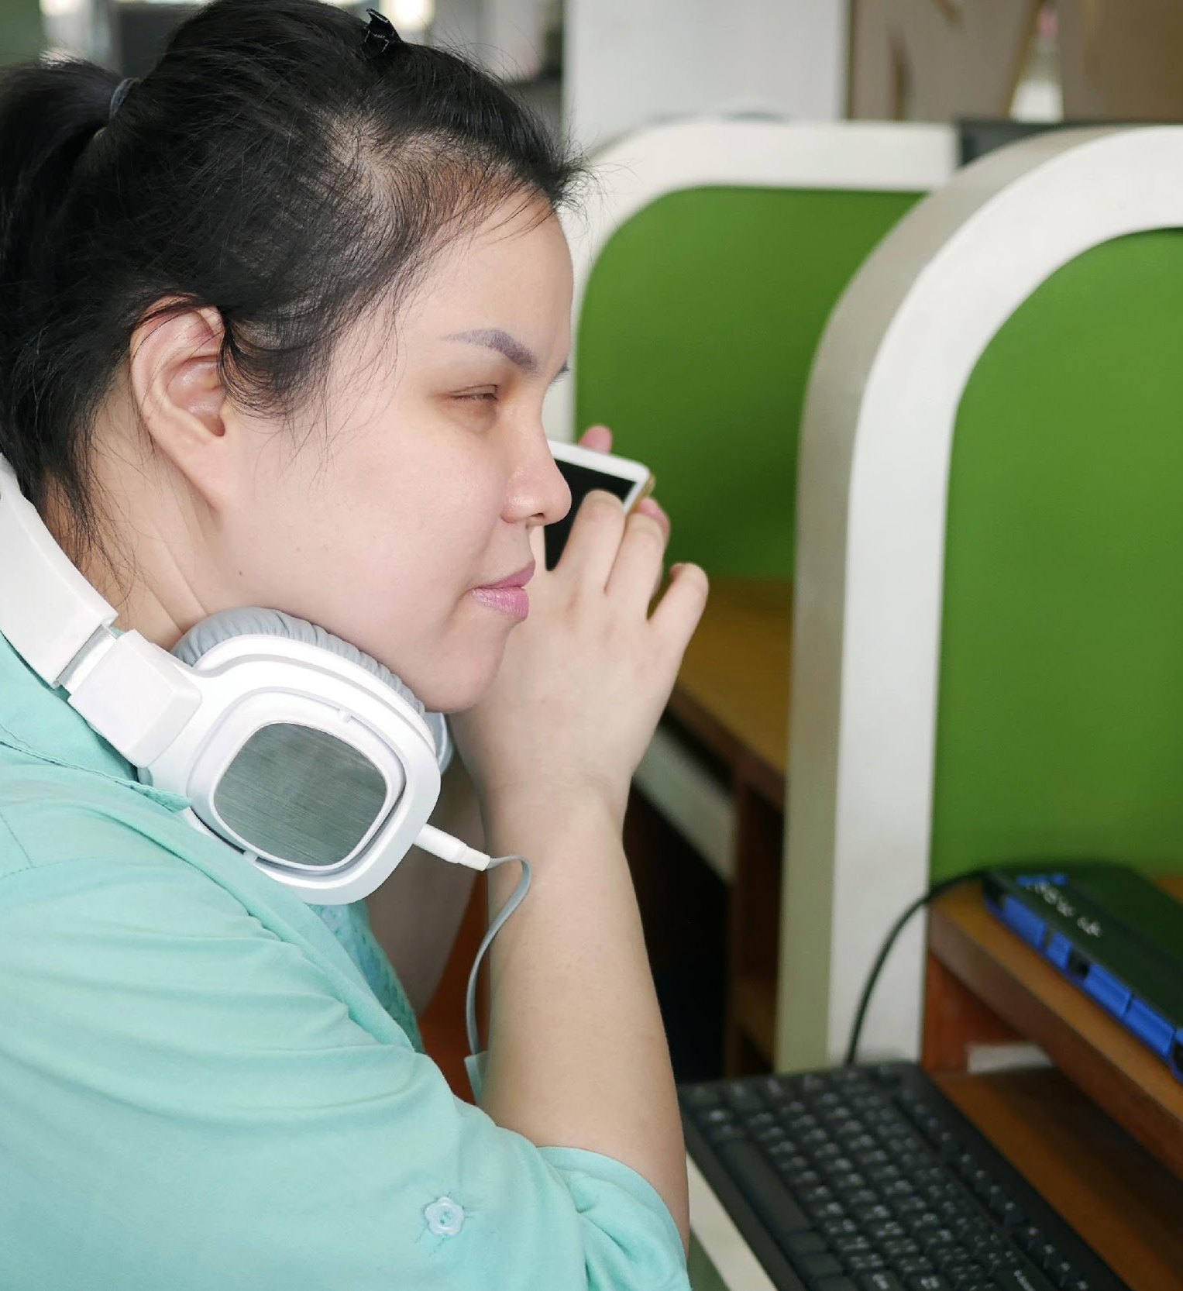
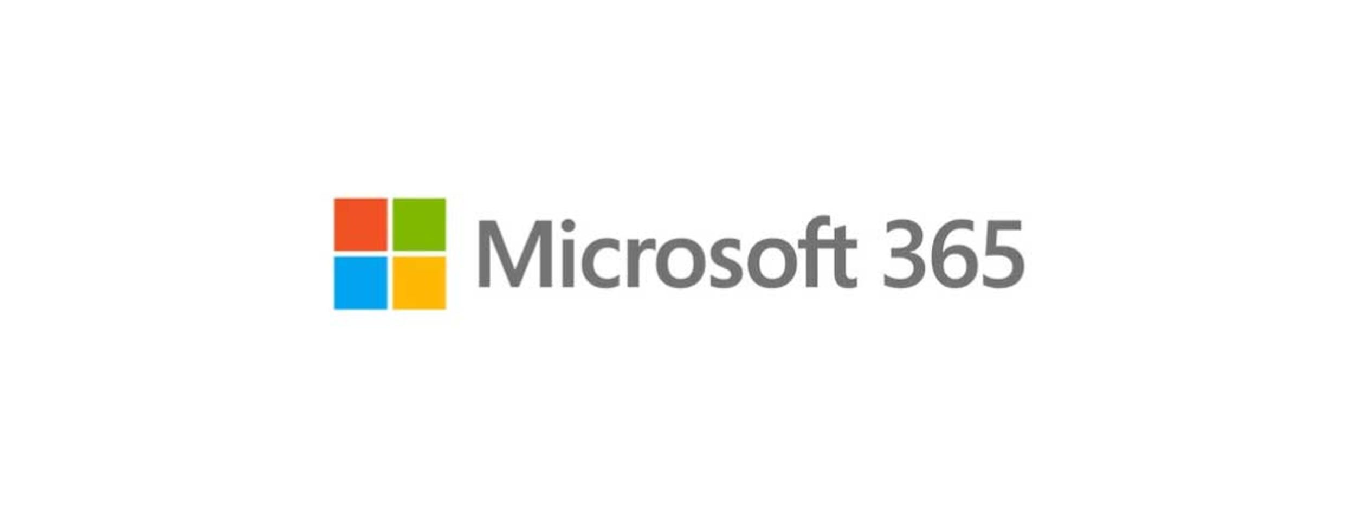
Aplicaciones que están ahora disponibles en Microsoft 365:
• Dictado de voz;
• Lectura en voz alta con Office Lens;
• Comprobadores de accesibilidad;
• Plantillas accesibles;
• Texto alternativo en audio generado automáticamente
para imágenes y subtítulos;
• Subtítulos automáticos y más.
Foto de una mujer ciega con un teléfono móvil al lado de la oreja. Ella está frente a una computadora. Lleva puesto una camisa verde.

Slide 10
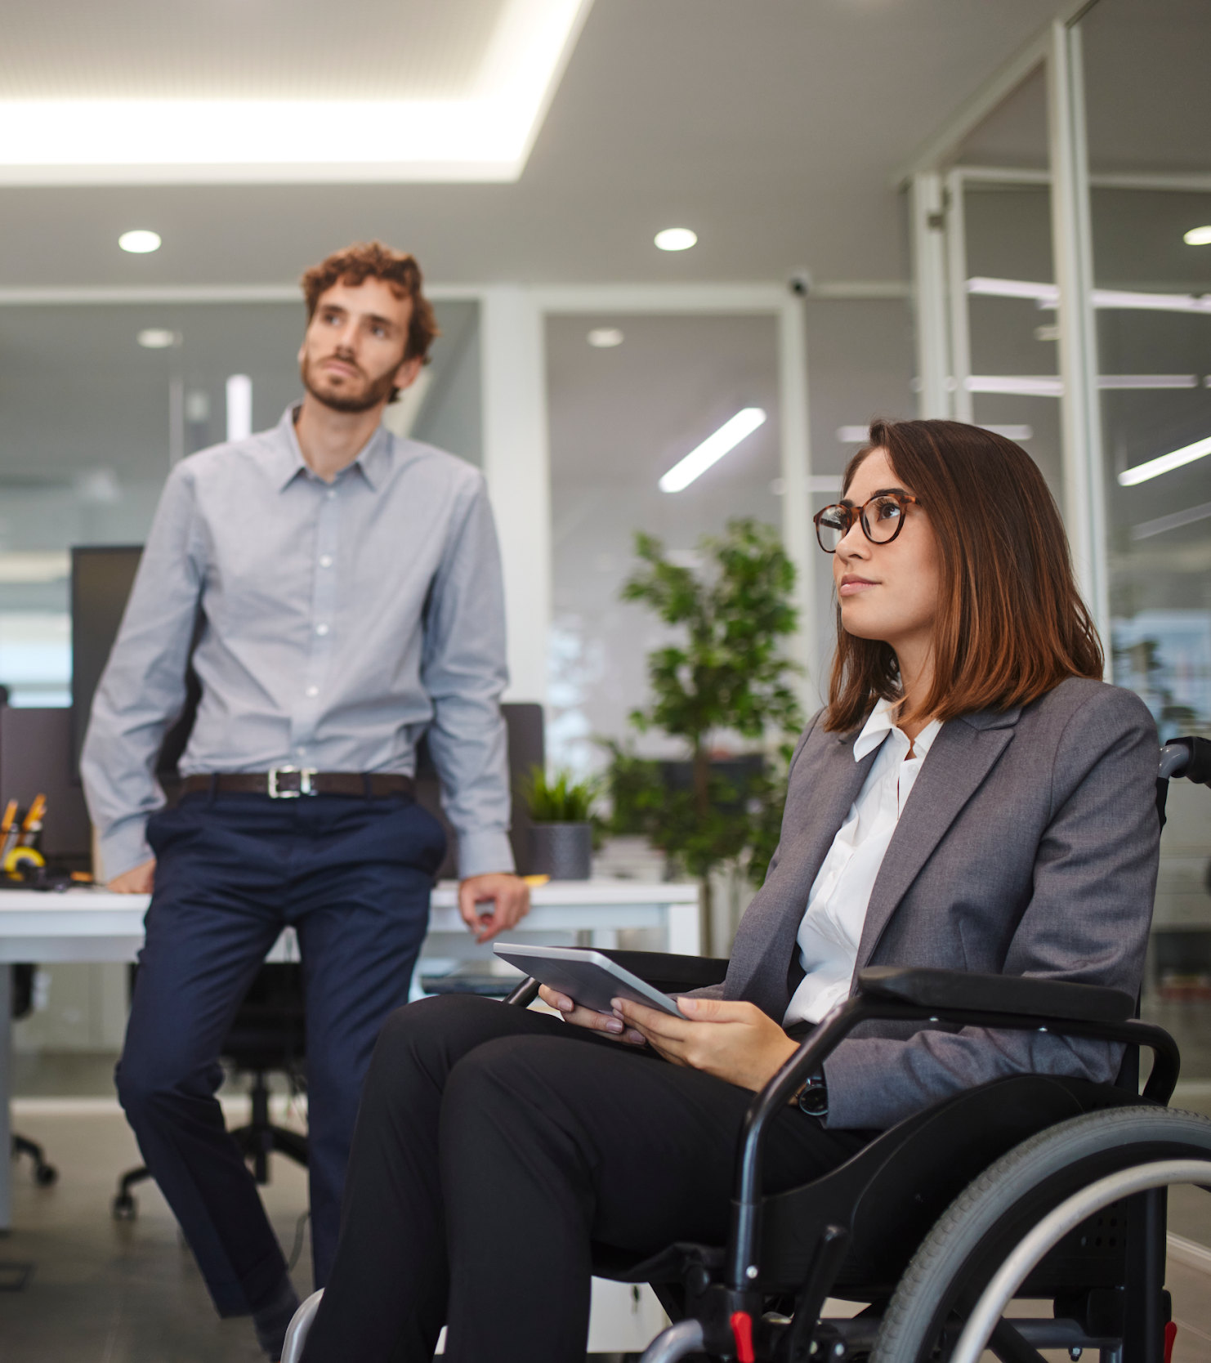

Herramientas accesibles disponibles en Microsoft Teams:
• Lector de pantalla;
• Subtítulos en directo y traducción;
• Experiencia de lectura y visualización personalizadas;
• Tema oscuro, alto contraste;
• Comprobador de accesibilidad;
• Prioridad de acceso;
• Envío de mensajes en audio;
• Uso del dictado y mucho más.
Foto de dos personas en una cita, todas vestidas formalmente: una mujer en silla de ruedas y un hombre blanco.

Slide 11
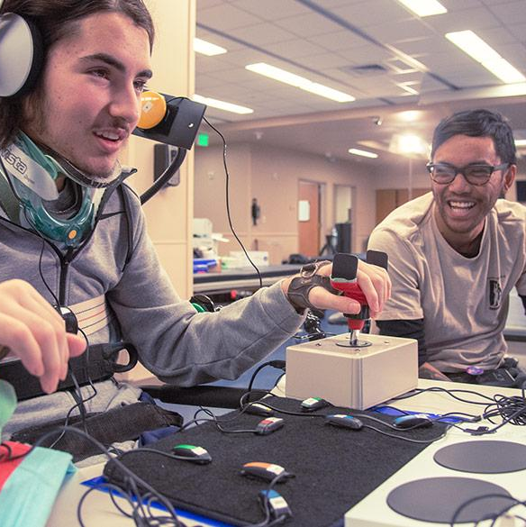

Herramientas accesibles disponibles en Xbox:
• Mando adaptable (se conecta a switches,
botones, soportes y joystick externos);
• Lupa que amplía elementos en la pantalla;
• Transcripción y comando de voz;
• Lector de pantalla;
• Subtítulos y más.
Foto de un chico manejando un mando de video juego. Un otro chico lo observa sonriente.

Slide 12
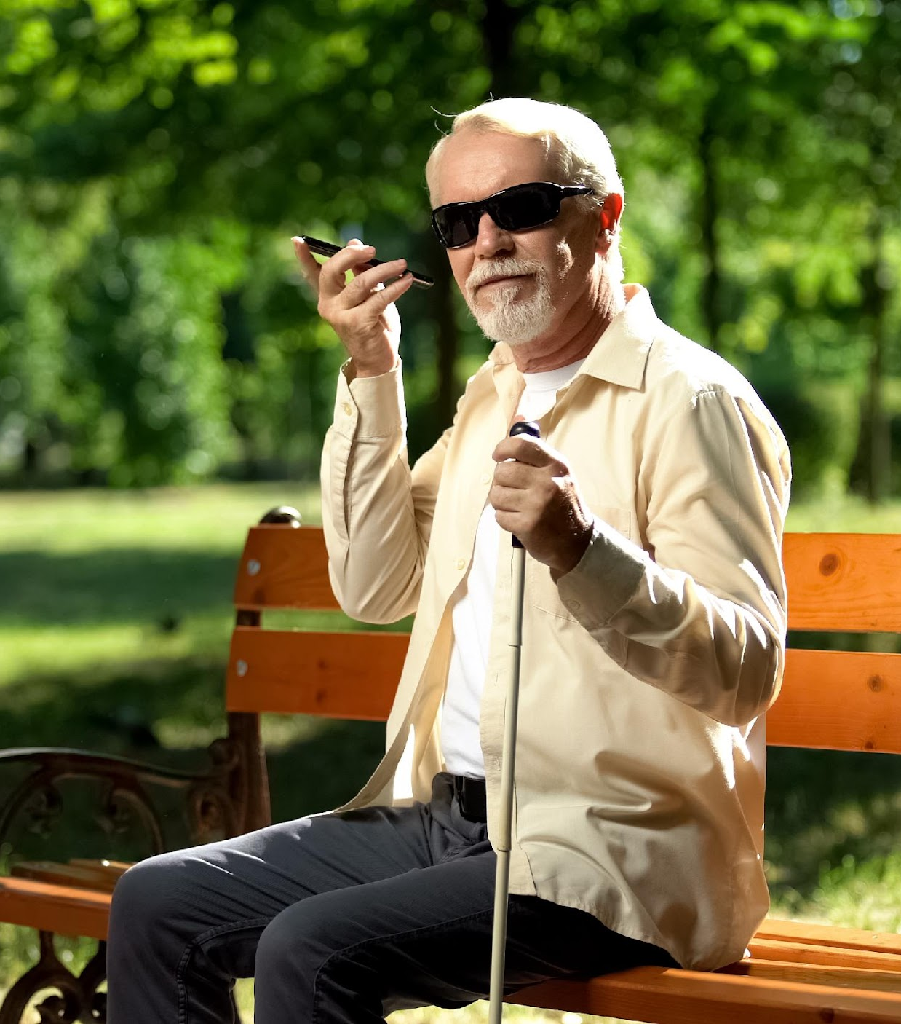


Mobile Apps:
Seeing AI
Usa la cámara del dispositivo para identificar personas y objetos, y luego la aplicación describe de manera audible esos objetos a personas con discapacidad visual pero también responde a problemas de lectura (analfabetos).
MSFT Soundscape
Una descripción de audio de lo que está alrededor para personas con discapacidad visual.
*Estas aplicaciones no están disponibles en todos los mercados. Consulta disponibilidad en tu país.
Foto de un señor ciego, con anteojos, con su teléfono móvil pegado a la oreja. Sentado en un banco de un parque, viste una camisa amarilla, con una remera debajo y pantalones grises.

Slide 13
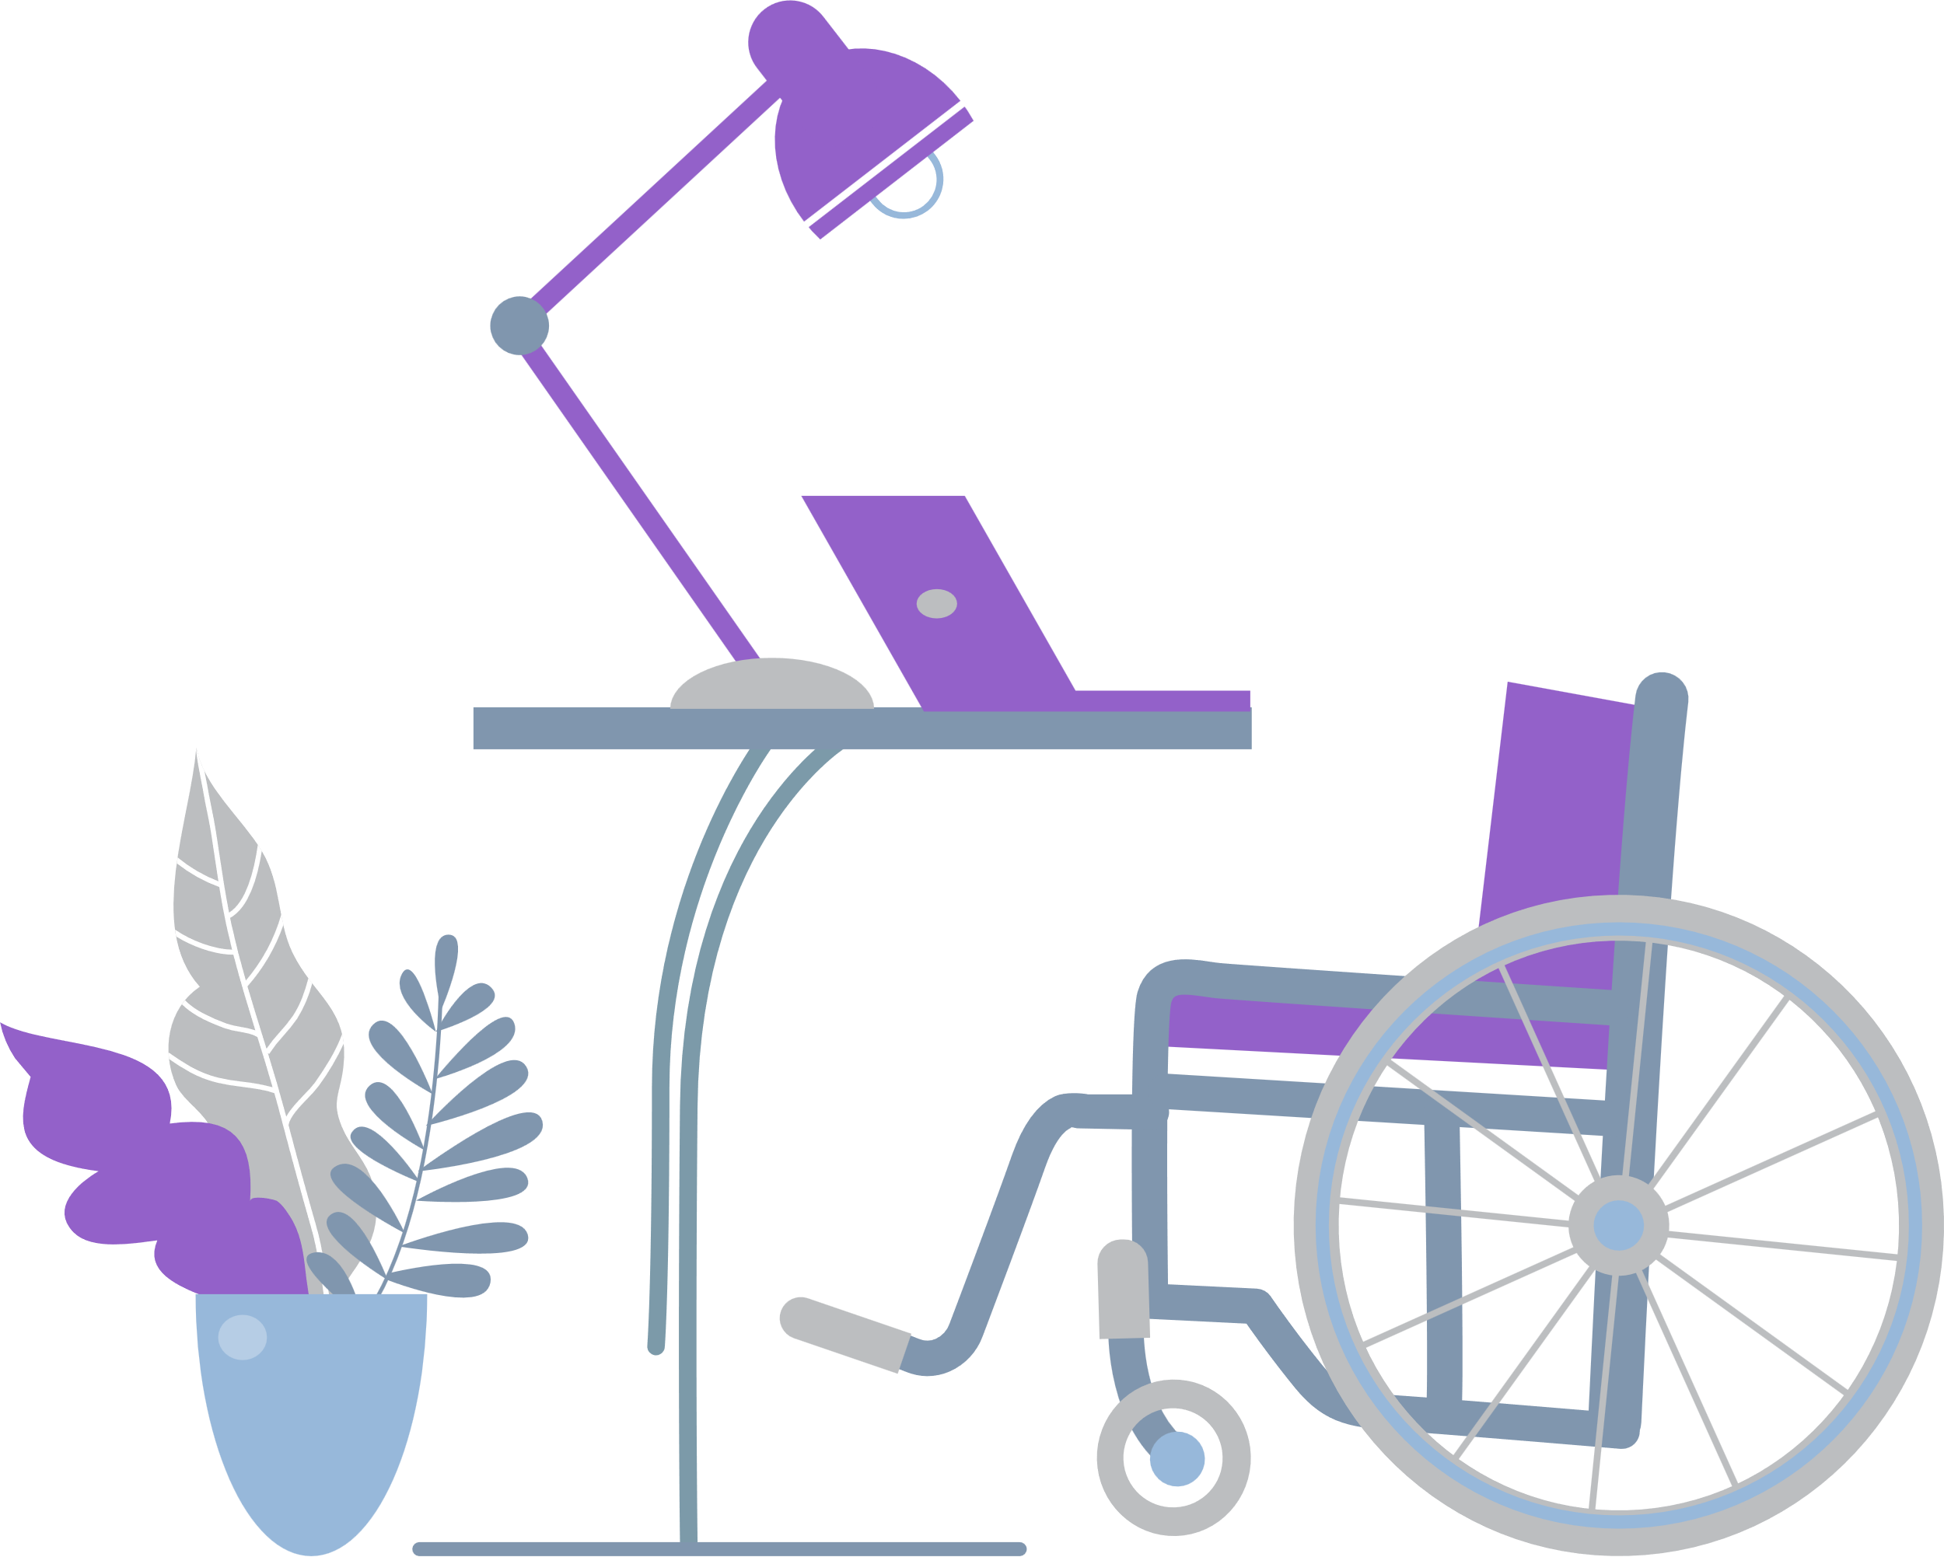



¡Ser más inclusivo es responsabilidad de todos!
Crea documentos
accesibles
Transmite videos
accesibles
Convierte en un
presentador inclusivo
• Verifica la accesibilidad
• Estructura tus documentos
• Videos con subtítulos
• Da un título y
una descripción
• Piensa en subtítulos
• Describe las diapositivas
• Traduce si necesario
Dibujo de una silla de ruedas frente a una mesa de oficina.

Slide 14
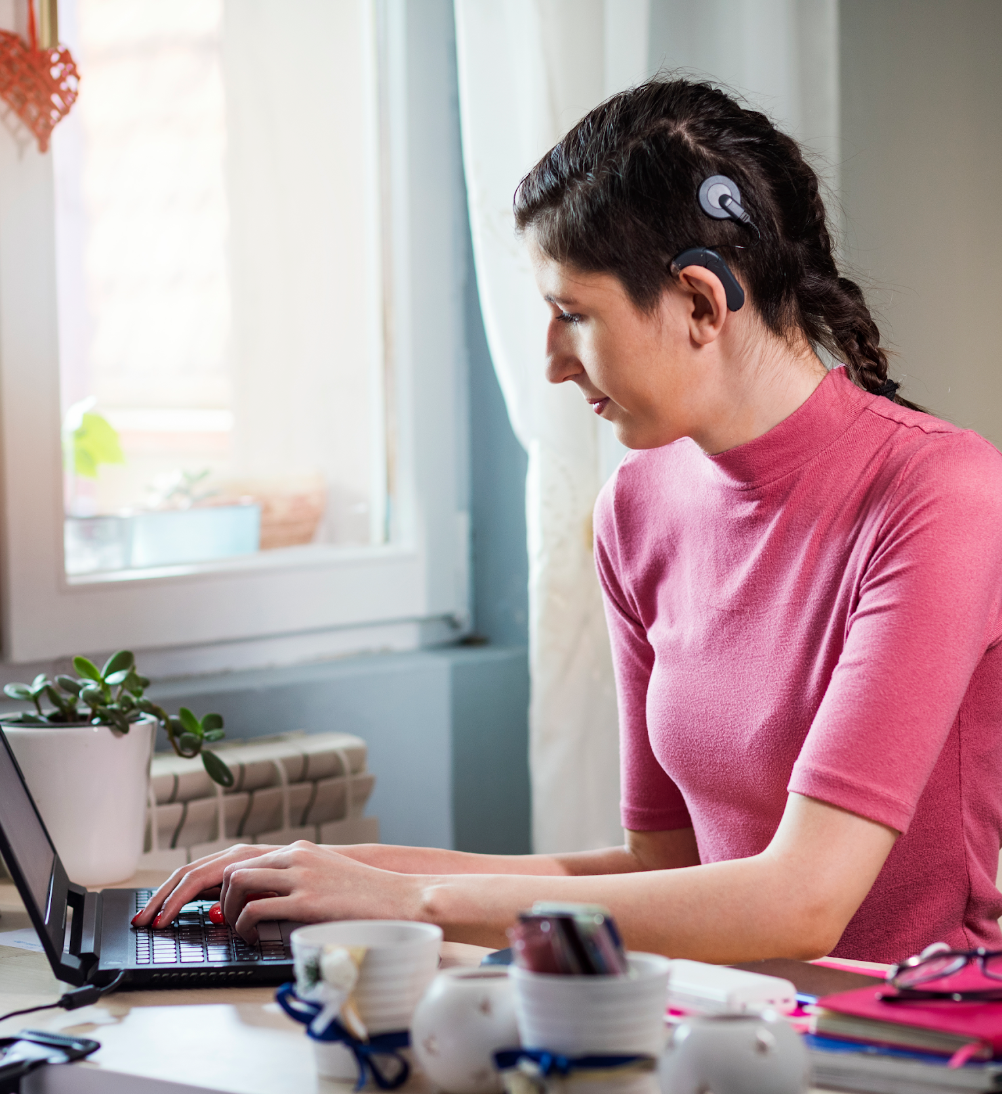




Crea documentos accesibles
Comprobador de accesibilidad
Utiliza el verificador de accesibilidad antes de finalizar sus documentos.
Ahorra tiempo con el
Comprobador de accesibilidad
Comprueba la accesibilidad
de tu documento
Propone acciones correctivas
para simplificar tu vida
Foto de mujer con aparato auditivo frente a una computadora en su casa. Lleva una camiseta rosa.

Slide 15
Las principales reglas a seguir
Mejora la pantalla
(Contraste y fuentes)
Mejora la legibilidad y el confort visual para todos
(dificultades visuales en particular).
Estructura tu documento
Proporciona una navegación de documentos más sencilla y no necesariamente una lectura lineal.
Un texto alternativo es utilizado para describir imágenes o tablas a la persona con discapacidad visual utilizando su lector de pantalla.
Usa textos alternativos

Slide 16
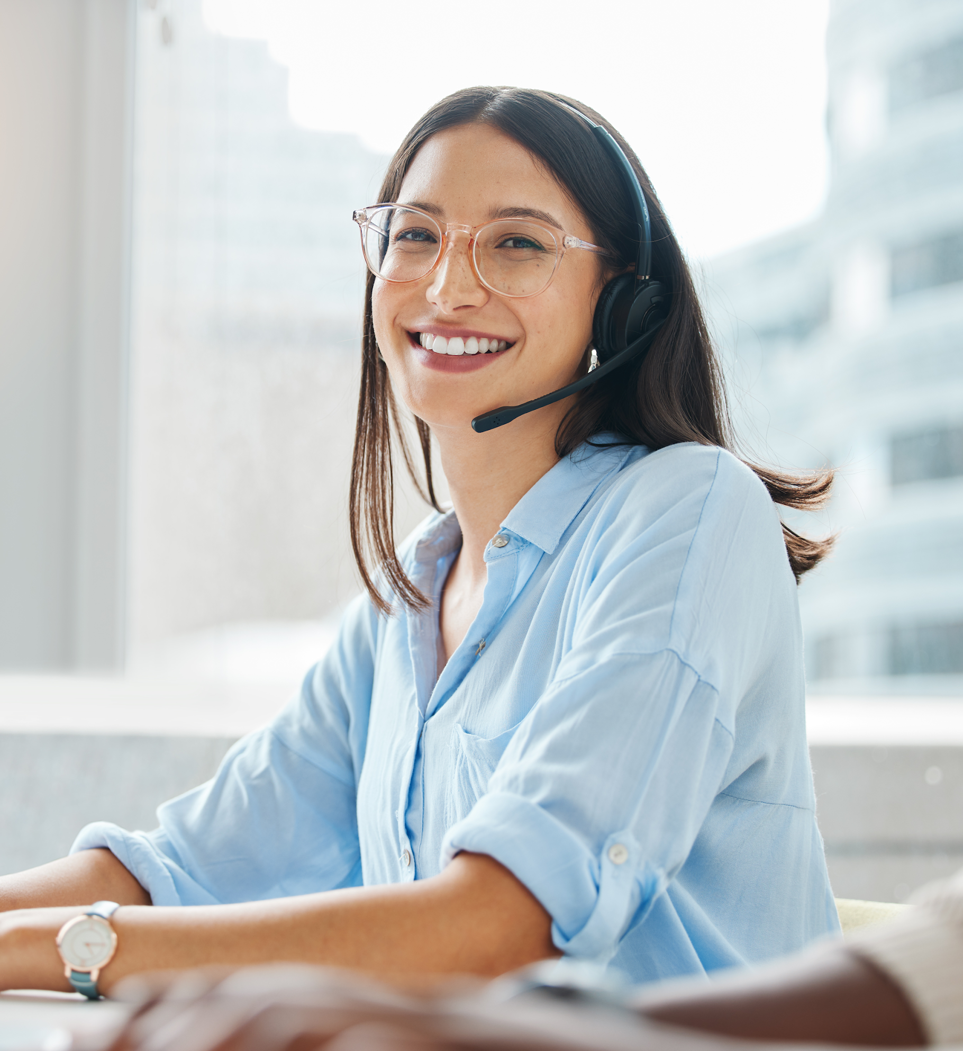
Soporte técnico para los clientes con discapacidades
Microsoft desea proporcionar la mejor experiencia posible a todos los clientes. Si alguien tiene alguna discapacidad o tiene preguntas relacionadas con la accesibilidad, es posible ponerse en contacto por medio del Answer Desk Accesibilidad de Microsoft para obtener asistencia técnica.
El equipo de soporte técnico de Answer Desk Accesibilidad está preparado para usar muchas tecnologías de asistencia conocidas y puede ofrecer asistencia en lengua de signos británica, americana, española y francesa.
Foto de una joven mujer con auriculares de telemarketing. Lleva una camisa azul. Ella está sonriendo.

Slide 17
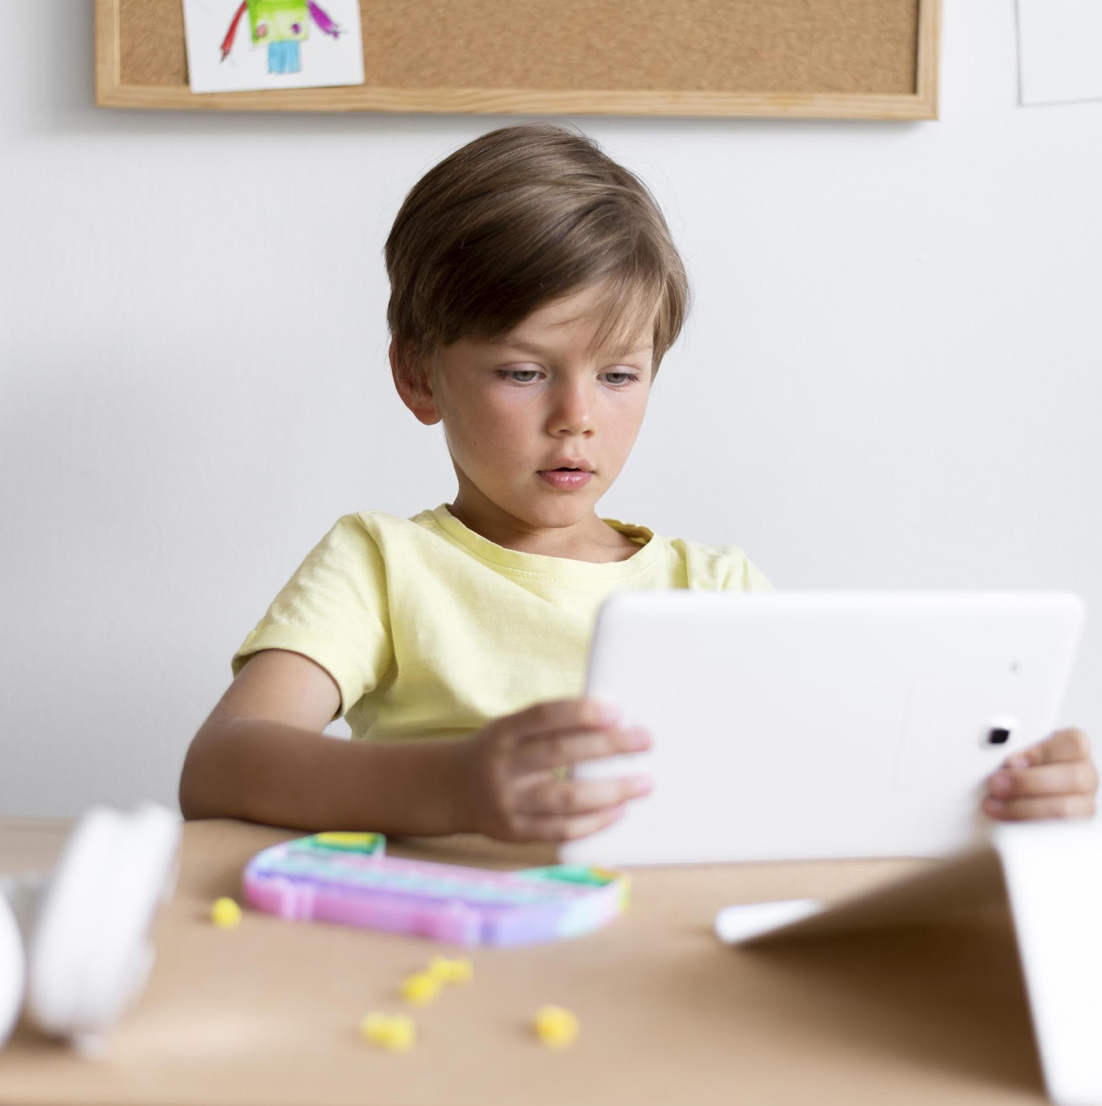
¡Gracias!
Foto de un niño manejando un Tablet.

